Slide 1

Kooperationsprogramm Sachsen – Tschechien 2014–2020, neue Förderperiode 2021–2027
16. Sitzung der tschechisch-sächsischen Arbeitsgruppe für Raumordnung
31. 05. 2022

Slide 2
Grundinformationen über das Programm
Verwaltungsbehörde: Sächsisches Staatsministerium für Regionalentwicklung
Nationale Behörde: Ministerium für Regionalentwicklung TR
Gesamtbudget: 152 364 000 EUR (ohne Technischer Hilfe 141 698 520 EUR)
Max. Förderung: 80 % (aus den EFRE Mittel)
Förderung aus dem tschechischen Staatshauhalt: 10 %, 5 % (für Gemeinden, Bezirke und ihre Beitragsorganisationen)
Beibehaltung des Lead partner Prinzips mit mindestens einem weiteren Partner aus dem Nachbarland
Unterstützung der Projekte mit regionaler und lokaler Bedeutung
Förderungsbedingungen in der Programmdokumentation geregelt

Slide 3
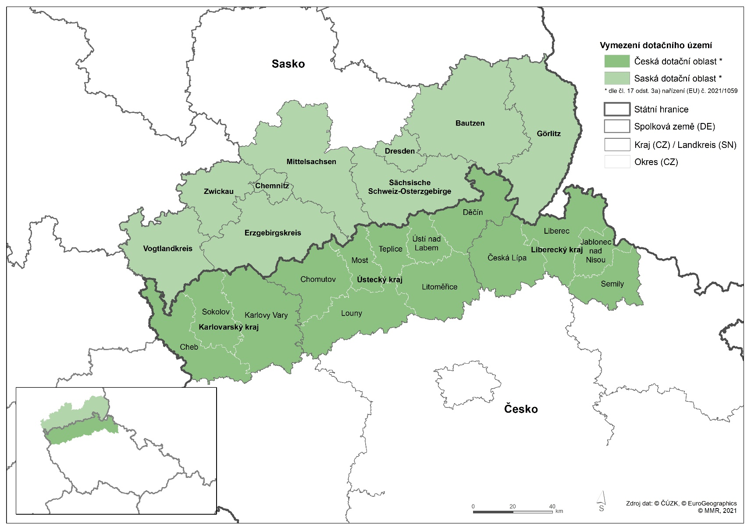
Programmgebiet

Slide 4




Themenbereiche
Innovation und Wettbewerbsfähigkeit
Umwelt und Anpassung an den Klimawandel
Bildung, lebenslanges Lernen, Kultur und Tourismus
Zusammenarbeit und Vertrauensbildung (einschl. KPF)

Slide 5
Innovation und Wettbewerbsfähigkeit
Verbesserung der Einbindung von KMU in Forschung und Innovation
Zusammenarbeit von Wissenschaft und KMU für Know-how- und Technologietransfer
Digitalisierung und Entwicklung innovativer Produkte und Verfahren
Zusammenarbeit zwischen KMU zum Know-how-Transfer
Auf- und Ausbau von Netzwerkaktivitäten und Dienstleistungen für KMU
Vernetzung von KMU untereinander bzw. Vernetzung mit Forschungseinrichtungen und weiteren Partnern
Auf- und Ausbau von Wissensplattformen und Clustern
Unterstützung von KMU beim Auf- bzw. Ausbau ihrer Aktivitäten auf dem Markt des jeweiligen Nachbarlandes

Slide 6
Umwelt und Anpassung an den Klimawandel I.
Vorbeugung, Minderung und Bewältigung von Umweltrisiken, die durch den Klimawandel entstehen
Grenzübergreifende Konzepte und Strategien zur Prävention von Naturrisiken und Anpassung an den Klimawandel
Zusammenarbeit bei Naturkatastrophen (z. B. Hochwasser, Stürme, Dürren etc.)
Gemeinsame Lösungsansätze für Umweltmaßnahmen in Land- und Forstwirtschaft
Risikoprävention in Bergbaufolgelandschaften sowie geogenen Naturgefahren
Intensivierung der Zusammenarbeit im Bereich Brandschutz, Rettungswesen und Katastrophenschutz
Auf- und Ausbau eines grenzübergreifenden Ressourcenmanagements
(Weiter-)Entwicklung von gemeinsamen Informationssystemen, Alarmierungsplänen und Einsatzdokumenten
gemeinsame Ausbildungsmaßnahmen, gemeinsame Übungen und Sprachbildung, Nachwuchsarbeit
innovative Modellprojekte und pilothafte Ergänzung von Spezialausrüstungen

Slide 7
Umwelt und Anpassung an den Klimawandel II.
Erhalt und Wiederherstellung der biologischen Vielfalt, Entwicklung der grünen Infrastruktur sowie Verdrängung invasiver Arten
Gemeinsame Planung und grenzübergreifendes Management im Bereich Natur- und Umweltschutz, Landschaftspflege, Bodenschutz und Waldschutz
Grenzübergreifender Schutz gefährdeter Arten (NATURA 2000)
Zusammenarbeit bei der Ausweisung von Schutzgebieten
Maßnahmen zum Erhalt der Artenvielfalt
Maßnahmen zur Verbesserung des Umweltbewusstseins in der Bevölkerung

Slide 8
Bildung
Entwicklung von gemeinsamen Lehr- und Lernmaterialien, Verwendung von digitalen Lehrplattformen
Unterstützung der dualen Fachbildung
Sprach- und Umweltbildung, Gesundheitserziehung, digitale Kompetenzen, technische Bildung
Schüleraustausche und Erfahrungsaustausche und Praktika für pädagogische Fachkräfte
Entwicklung gemeinsamer akademischer Angebote und gemeinsamer Studiengänge
Auf- und Ausbau von akademischen Kooperationsnetzwerken
Außerschulische Aktivitäten und Freizeitangebote für Kinder und Jugendliche
Unterstützung der bestimmten Bildungsbereich (z. B. Zusammenarbeit zwischen Sportvereinen, Jugendverbänden, Arbeitsgemeinschaften und kulturellen Gruppen,...)
Verbesserung der interkulturellen und sprachlichen Kompetenzen
Bildung und Festigung von Vor- und Schulpartnerschaften

Slide 9
Kultur und Tourismus
Unterstützung von touristischer Infrastruktur (einschl. barrierenfreieren Zugangs)
Gemeinsame Entwicklung innovativer Mobilitätsangebote
Entwicklung von gemeinsamen Strategien, Strukturen und Kommunikationsplattformen für Erfahrungsaustausch und know-how-Transfer im Tourismus
Gemeinsame Produktentwicklung und gemeinsame Marketingmaßnahmen
Erhalt und Revitalisierung des gemeinsamen Kulturerbes
Publizität des industriekulturellen Erbes (Montankultur, Glas-, Textilindustrie, usw.)
Tagungen, Veranstaltungen und Pilotprojekte, welche die kulturelle Bildung unterstützen

Slide 10
Zusammenarbeit und Vertrauensbildung
Analyse und Abbau von grenzübergreifenden administrativen Hindernissen, wie z.B. die Anerkennung von beruflichen Bildungsabschlüssen
interkommunale Zusammenarbeit und Kooperation von Behörden, Gerichten, öffentlichen und staatlichen Einrichtungen
Verbesserung der grenzübergreifenden Kommunikation einschließlich Sprachbildung (z.B. Informations- und Erfahrungsaustausche, Arbeitsgruppen)
Schaffung gemeinsamer Standards für die grenzübergreifende Zusammenarbeit (wie z.B. Datenbanken, statistische Daten, Verfahren)
Erarbeitung von grenzübergreifenden territorialen Strategien
Unterstützung von people-to-people Projekten im Rahmen des KPF

Slide 11
Verteilung der Finanzmittel
Priorität |  | Allokation (mil. EUR) | Anteil an der Programmallokation (%)
1. | Innovation und Wettbewerbsfähigkeit | 14,74 | 9,67
2. | Umwelt und Anpassung an den Klimawandel | 42,60 | 27,96
3. | Bildung | 29,49 | 19,36
 | Kultur und Tourismus | 39,32 | 25,81
4. | Zusammenarbeit und Vertrauensbildung | 26,21 | 17,20
Insgesamt |  | 152,36 | 100

Slide 12
Zeitplan der Festsetzung des Programms
Methodik für den Projektauswahl (Frühling/Sommer 2022)
Zusammensetzung des Begleitausschusses und seine Arbeitsweise (Frühling/Sommer 2022)
Festsetzung der Methodik von Vereinfachten Kostoptionen (Frühling/Sommer 2022)
Begleitdokumentation (bis zum Programmstart)
Vorausgesetzter Programmstart (September 2022)

Slide 13
Kontakt
Stanislav Rataj
Ministerium für Regionalentwicklung
Adresse: Staroměstské nám. 6, 110 15 Praha 1
Arbeitsstelle: Letenská 3, 118 00 Praha 1
Tel.: +420 224 862 284, GSM: +420 731 628 386
www.sn-cz2020.eu

